Slide 1



PELS 2026
Olomouc 20.-21.3. 2026
TRF - The Rotary Foundation
NADACE ROTARY D2240
Irena Brichta
Michal Sláma
DiStrikt 2240 Česká a Slovenská republika

Slide 2
Členové výboru Nadace Rotary
Irena Brichta (RC Prague International)
  DRFC – District Rotary Foundation Chair
  Polio Plus Subcommittee Chair
  kontakt: irena.brichta@gmail.com
Hledáme někoho na tuto pozici - znáte někoho?
  Grants Subcommittee Chair
  distriktní granty – district grants
  kontakt:
Michal Sláma (RC Pardubice)
  Stewardship Subcommittee Chair
  globální granty – global grants
  kontakt: michal.slama@rotary.cz
Gerry Tipple (RC Prague International)
  Fundraising Subcommittee Chair
  TRF contribution system
  kontakt: gerry.tipple@gmail.com
Gregory Fabian (RC Bratislava International)
  Scholarship Subcommittee Chair
  Rotary Peace Fellowships
  kontakt: gregory.fabian@rotary2240.org
Pavla Bublíková (RC Písek)
  Paul Harris Fellow
  kontakt: pavla.bublikova@voddrubez.cz
Juraj Piš (RC Praha Staré město)
  PH society a Bequest society
  kontakt: juraj.pis@rotary2240.org
Přidejte se k nám!
Pište na irena.brichta@gmail.com

Slide 3

O čem dnes bude řeč?
Nadace Rotary - TRF
oblasti zájmu TRF
distriktní granty + ukázky
globální granty + ukázky
ostatní typy grantů
finance a příspěvky
ocenění PHF
Seminar Nadace listopad

Slide 4

Nadace Rotary – The Rotary Foundation
nezisková organizace
podpora Rotary International
kumulativně cca 4 mld. USD na charitu
91% financí na realizaci projektů
7 oblastí zájmu

Slide 5
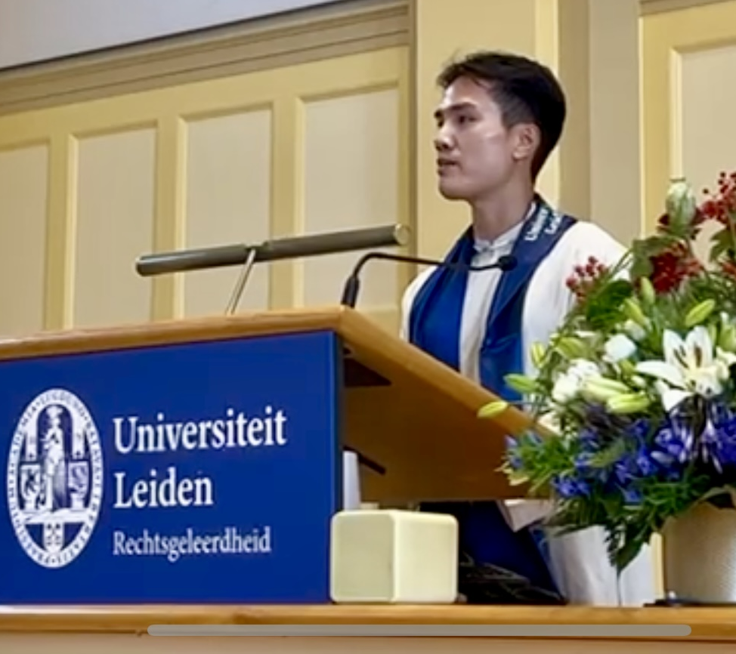
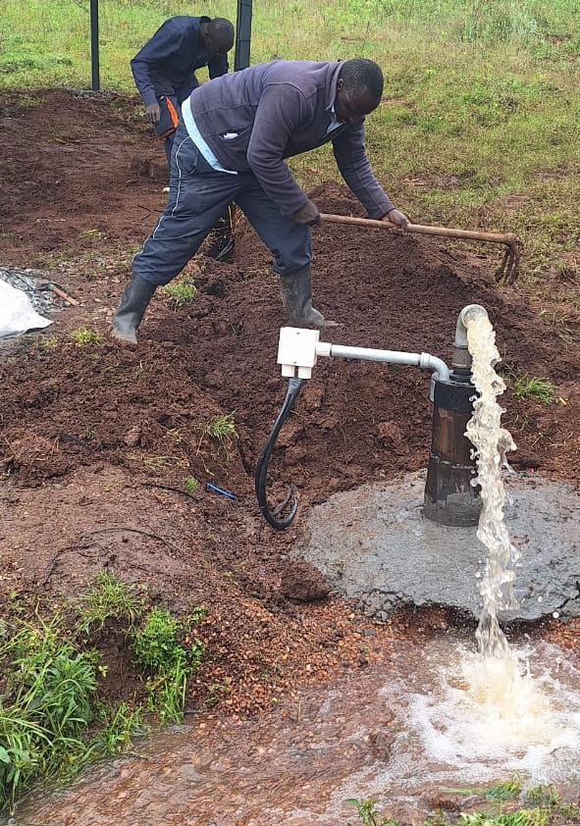
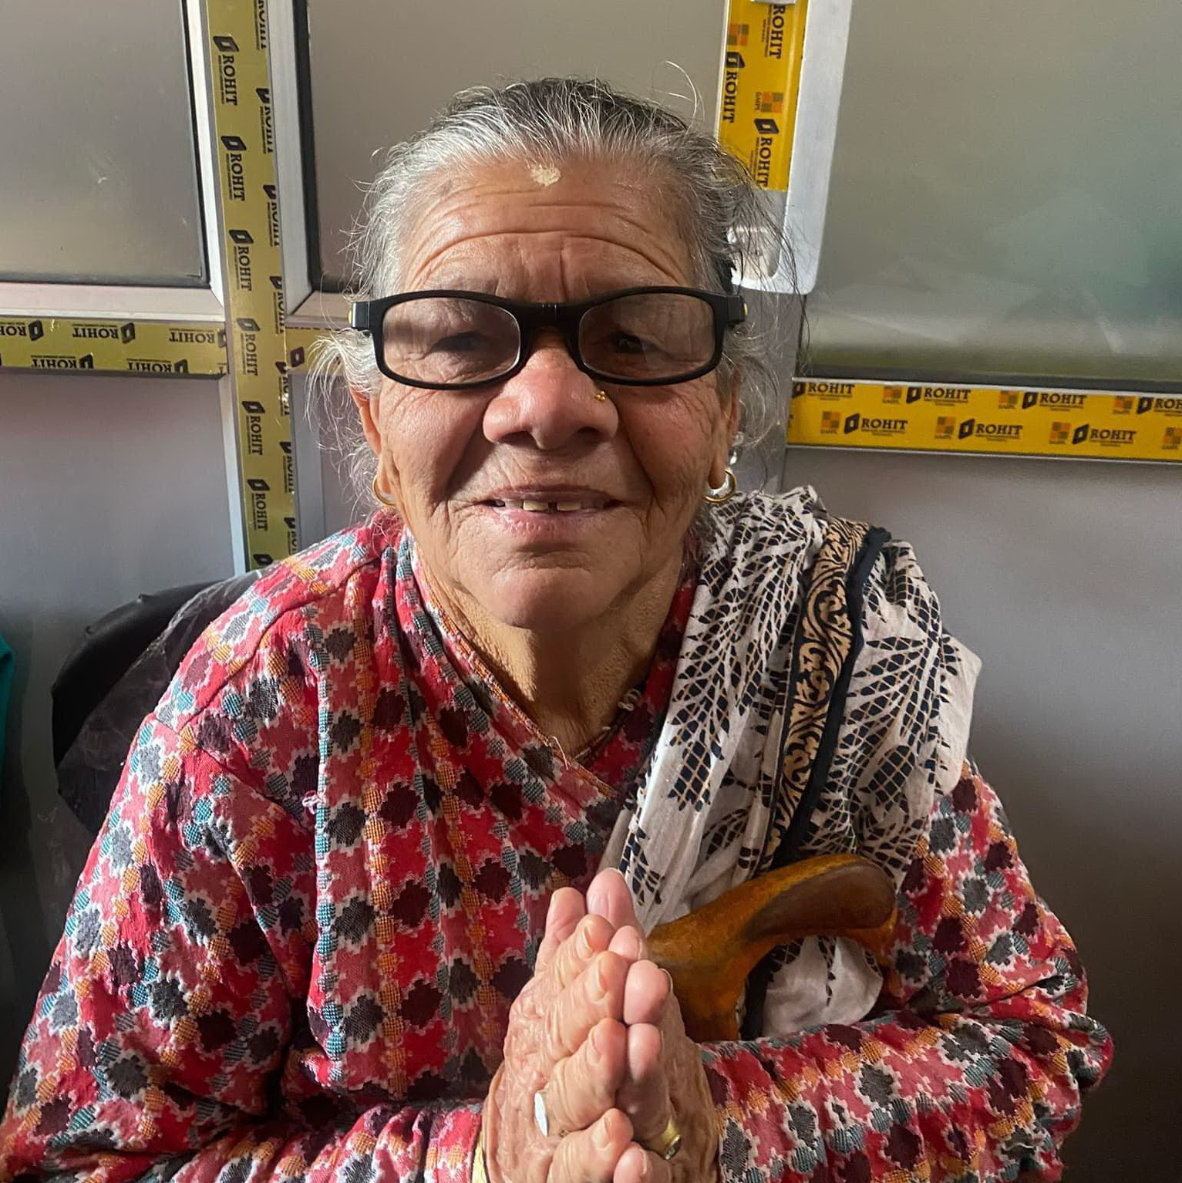
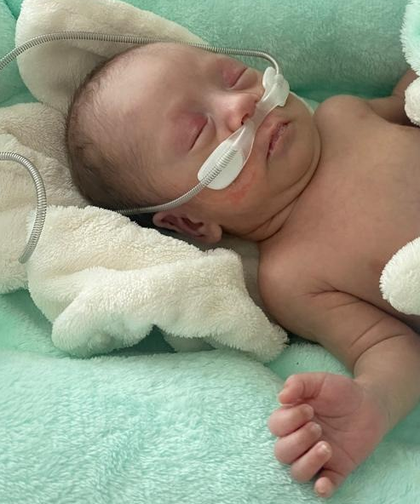
Proč přispívat do Nadace Rotary?
podporujete myšlenku Rotary
posilujete vztahy v komunitě
záruka kvality
umožnuje více projektů a větší dosah
podpora DG/GG/DDF
transparentnost
‘Charity Navigator’ ocenění: 4*
top 1% již 17 let
darovat lze kreditní kartou nebo
převodem

Slide 6
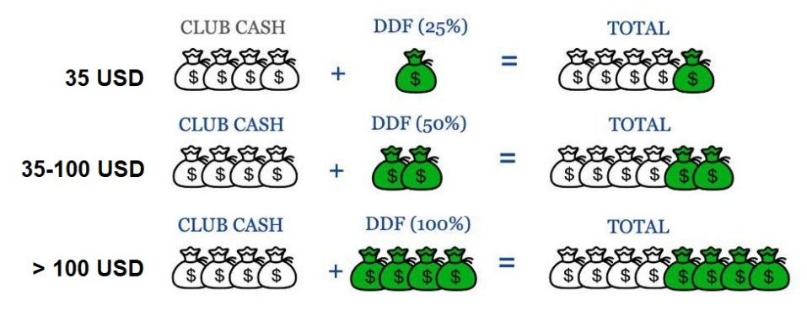
Finanční podpora 2026-2027
Pravidla DG - Distriktní granty/District Grants
k dispozici: 12.316 USD
minimální příspěvek klubu (vlastní zdroje): 500USD
klíč ke stanovení příspěvku z DDF viz. obrázek
do Nadace: 35USD ~ 33EUR na aktivního člena – 3 roky
Důležité:
Příspěvky do Nadace Rotary jsou kontrolovány k 31.1. - a to vždy 3 roky zpětně!

Slide 7
Distriktní granty 2026-2027
minimální příspěvek klubu: 500 USD
  matching 25 -100%, dle příspěvku
online žádosti do 30.4. 2026, realizace do 31. 3. 2027
závěrečná zpráva projektů 2025/26 do 30. 4. 2026
podmínkou je MOU, vyrovnané závazky, příspěvek do TRF
12.316,- USD z DDF na DG
detailní informace získáte ZDE
odpovědná osoba pro D2240 hledáme!

Slide 8

Finanční podpora 2026-2027: příklad
Příklad: KLUB......
  přispívá do Nadace Rotary: 45USD na člena
  má nárok na 50% podpory z DDF
  má projekt v celkové hodnotě: 8000USD
  8000/1,5 = 5 333 USD klubový příspěvek
  5333/2 = 2 667 USD příspěvek z DDF
  5 333+2 667 = 8000 USD

Slide 9
Důležité termíny pro DG 2026-2027:
31. 1. 2026 – vyhodnocení příspěvků do Nadace
30. 4. 2026 – uzavírka příjmu žádostí (online po přihlášení)
Nejpozději do 30. 4. 2026 – závěrečná zpráva projektů 2025/26. Pozor na 2 měsíce! (online po přihlášení)
30. 5. 2026 - výběr žádostí
1.7 pošleme žádosti na TRF a v srpnu přijdou peníze od TRF
31. 3. 2027 – poslední termín na ukončení realizace projektu
30. 4. 2027 – závěrečná zpráva (online po přihlášení)

Slide 10
Pravidla pro podávání DG 2026-27 (a)
Termíny a podmínky distriktních projektů:
Žádost o distriktní grant je nutno podat nejpozději do 30.4.2026, a to online na příslušném formuláři distriktu, v elektronické podobě včetně příloh, rozpočet v USD.
K žádostem, které nesplní podmínky dle bodu 1, nebude brán zřetel.
Minimální celková hodnota projektu není stanoven.
Minimální spolupodíl RC na projektu je 500USD.
Minimální příspěvek z DDF není stanovena a je závislá na výši příspěvku do Nadace Rotary.
RC vytvoří minimálně 3 členný projektový výbor, který bude garantovat realizaci projektu v souladu s podmínkami distriktu.
RC založí pro distriktní projekt samostatný účet.
Výbor Nadace vyhodnotí jednotlivé žádosti zejména z hlediska obsahu a provede výběr žádostí do 30.5.2026.
Do 30.6.2026 předloží TRF jednu celkovou žádost za distrikt nejvýše do hodnoty poskytnutých DDF pro rok 2026/27.

Slide 11
Pravidla pro podávání DG 2026-27 (b)
Po schválení žádosti distriktu ze strany TRF oznámí distrikt klubům výsledek a po zaslání prostředků z TRF přidělí klubům finanční prostředky.
Realizace projektu proběhne v průběhu roku 2026-2027, nejpozději však do 31.3.2027
Závěrečná zpráva projektu bude předložena distriktu do 2 měsíců od ukončení projektu, nejpozději do 30.4.2027
10. Pokud nebudou finanční prostředky na distriktní granty pro rok 2026-2027 vyčerpány pro účel schváleného grantu, nelze je převádět pro potřeby distriktních grantů pro další rotariánský rok, ale budou vráceny TRF a převedeny do dalšího roku v rámci DDF distriktu a distrikt či kluby z nich mohou žádat o příspěvek např. v rámci Globálních grantů.
11. Pro další rotariánský rok musí klub projít novou kvalifikací, aby mohl žádat o příspěvek na distriktní grant.
12. Postupy a termíny pro další rotariánský rok budou upřesněny na příštím listopad. semináři Nadace v r. 2026.

Slide 12
Globální granty
mezinárodní granty rozsahu 30 000 – 400 000 USD
partnerství s klubem v jiném distriktu
žádat je možné průběžně
podpora z DDF
program „100 USD za 1000 USD“
podmínkou je MOU, vyrovnané závazky, příspěvek do TRF
detailní informace zjistíte na my.rotary.org a na
semináři Nadace, vždy každý listopad
odpovědná osoba pro D2240 Michal Sláma

Slide 13
Další typy grantů
disaster response grant
  okamžitá pomoc při katastrofách (tornádo, válka)
Hearts of Europe
  společné projekty USAID a TRF - pravděpodobně ukončené
stipendia
  kluby a distrikty (ZŠ, SŠ, VŠ)
  Nadace Rotary (VŠ)
peace fellowship
  stipendia pro peace and conflict resolution
programs of scale

Slide 14
Je toho pro začátek moc?

Slide 15

Kupte si lístek do kina
a dostaňte za stovku
tisícovku!

Slide 16

Financování
přispívají do TRF přímo kluby od 2023-2024
doporučený příspěvek je min. 35 USD/člen/rok
podmínka pro čerpání grantů a PHF od distriktu
  příspěvky pro daný rr do 31.1.
  3 roky zpětně
  příspěvek do TRF Annual Fund Share
návod jak přispívat je ZDE

Slide 17
Distriktní a globální granty
Distriktní granty
7 grantů 2025/26 (dokončuje se)
granty 2026/27 se shromažďují
Globální granty
6 grantů (probíhá)
2 granty v režimu “1000 za 100”
Finance pro rok 2026-2027
distriktní granty: $12,317
globální granty: $38,000

Slide 18
Statistiky za minulý rotariánský rok
Účast klubů:
Přispělo 55 ze 72 klubů (76 %)
925 ze 1 105 členů se zapojilo (83 % individuální účasti)
Průměrné příspěvky:
Průměrný příspěvek na hlavu u přispívajících klubů: 42 USD
Celkový průměr (včetně nepřispívajících): 34,4 USD/os.
Cíl TRF je 100 USD/os./rok, plnil:
  RC Ostrava International
  RC Bratislava International
Rozdělení klubů dle účasti:
23 klubů < 35 USD/os. → celkem 4 218 USD
23 klubů 35–60 USD/os. → celkem 14 359 USD
9 klubů > 60 USD/os. → celkem 21 554 USD

Slide 19
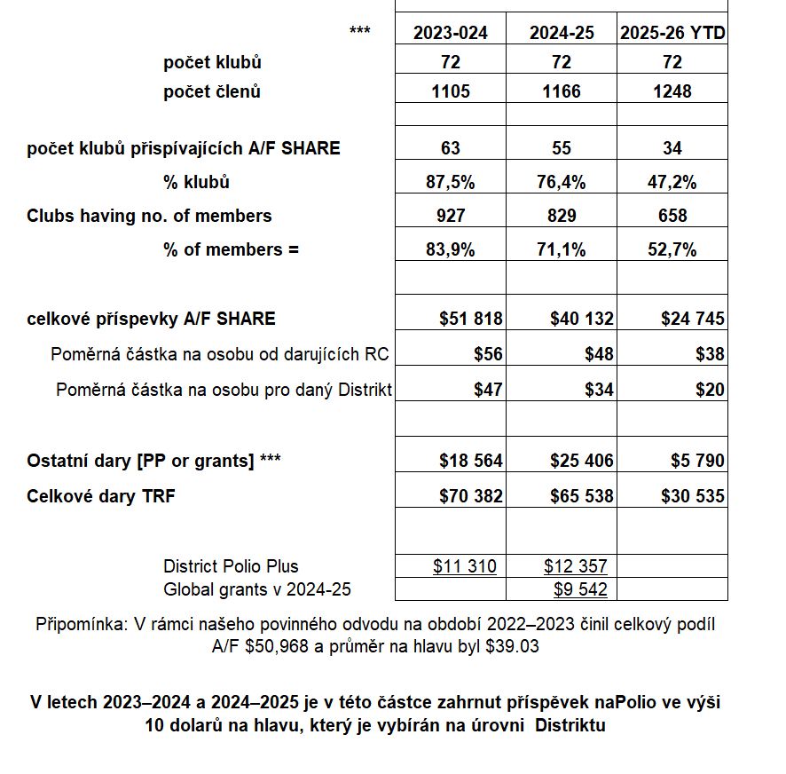
Statistiky za letošní rok (k únoru 2026)

Slide 20

RP-Recognition Points – Body Uznání
Bod Uznání, který TRF přičte dárci za každý Dolar
1 USD = 1RP-BU
1000 RP = 1 PHF
RP v D2240 166 973
Návod jak pracovat s vašimi RP ZDE

Slide 21
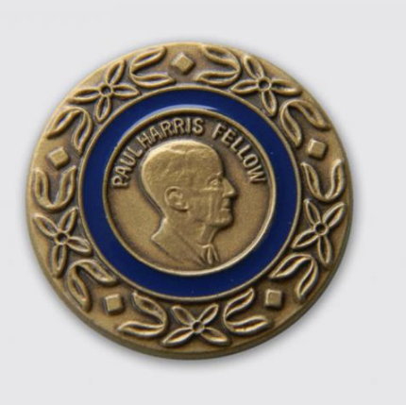
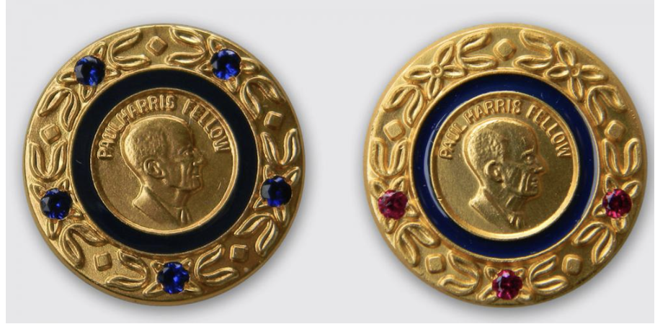


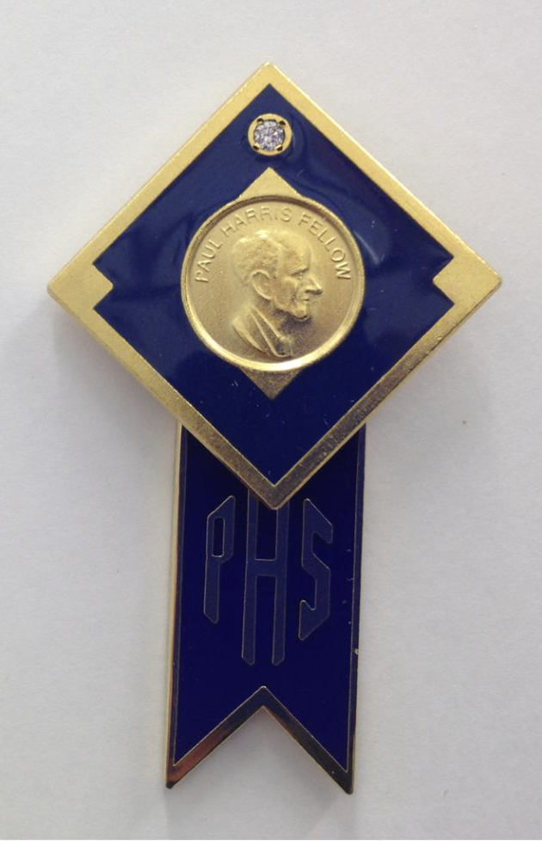

PHF – Paul Harris Fellow
Ocenění jednotlivce za dar TRF do jakéhokoliv fondu nebo podporu GG
Je to poděkování!
DALŠÍ ÚROVNĚ OCENĚNÍ
1000 USD
2000 USD ⟹ 9000 USD
Arch Klumph Society
250 000 USD
1000 USD ročně
Major Donor
10 000 USD
Bequest Society

Slide 22
Uznání a statusy: RP – Body Uznání
Statistika:
70 klubů má aktivní „Recognition Points“ – Body Uznání
44 klubů může udělit Paul Harris Fellow!
6 osob dosáhlo statusu Major Donor
3 osoby jsou také Benefactors
Podrobněji k RP-Recognition Points/Body Uznání:
kluby disponují celkem 166 973 RP
jednotlivci disponují celkem 88 580 RP
nejvíce osobních RP-BU je 15 351
nejvíce klubových RP-BU je 19 528

Slide 23
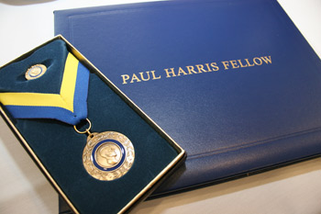
Paul Harris Fellow
se svými RP hospodaří klub dle svého uvážení
  NGOs, non rotarians
návrhy na PHF z distrikních bodů
posílejte svému ADG do 28.2.
podmínkou jsou vyrovnané závazky
a příspěvek do TRF
pravidla oceňování ZDE (po přihlášení)
odpovědná osoba za D2240 Pavla Bublíková

Slide 24

Rekapitulace
online žádosti pro DG do 30.4. 2026
realizace DG do 31. 3. 2027
závěrečná zpráva DG 2025-26 do 30. 4. 2026
pořiďte si lístek na GG do první řady 1000 USD za 100 USD
podmínkou je MOU, vyrovnané závazky, příspěvek do TRF
všechny informace ke grantům jsou ZDE a návody ZDE
Člen klubu na zoom seminář Nadace Rotary v listopadu
Příspěvkem do Nadace Rotary pomáháte zlepšovat životy lidí po celém světě

Slide 25
Naše distriktní granty

Slide 26
7 schválených DG na 2025-26
Nákup vybavení a materiálu pro spolek MÍŠA& MÍŠA
  Realizace: RC Třebíč
  Rozpočet: 2 171 USD Stav: Probíhá
Podporujeme rodiny s dětmi s handicapem
  Realizace: RC Zlín
  Rozpočet: 2 586 USD´ Stav: Probíhá
BLUE MAMMOTH pro MODRÝ KLÍČ
  Realizace: RC Prague International
  Rozpočet: 17 390 USD Stav: Probíhá
Pořízení mobilního závěsného zvedáku vč. příslušenství pro Městskou Charitu České Budějovice
  Realizace: RC České Budějovice
  Rozpočet: 3 293 USD Stav: Probíhá
Rekondičný Rotary tábor Stružielka
  Realizace: RC Žilina (ve spolupráci s RC Ostrava)
  Rozpočet: 20 000 USD Stav: Probíhá
FiDi kluby pro děti a mládež
  Realizace: RC Bratislava International
  Rozpočet: 6 600 USD Stav: Probíhá
Rozšíření materiálně-technického vybavení kamenného i mobilního hospice
  Realizace: RC Nitra Harmony
  Rozpočet: 4 820 USD Stav: Probíhá
!
K dispozici: 11.284USD
Oprávněné žádosti klubů: 24.089USD > kráceno
Zvýšená kontrola žádostí ze strany TRF

Slide 27
Naše globální granty

Slide 28
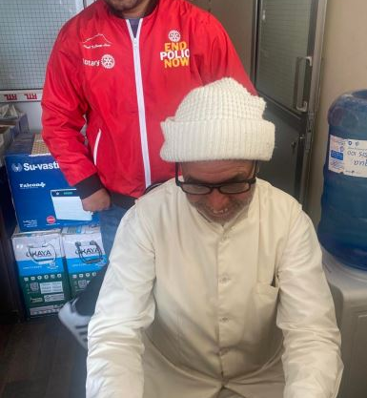
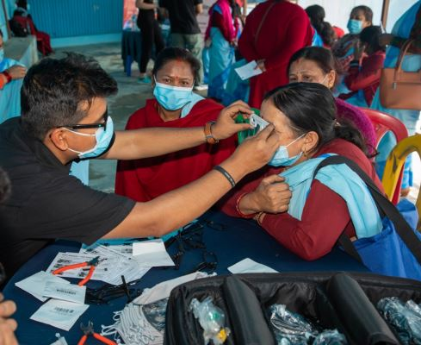
Accessible vision care in rural Nepal phase 1
optometrická centra a vybavení
    11 207 screeningů
    2 610 brýlí
    100 operací šedého zákalu
    vybavení pro 2 centra, 30 lékařů trénováno
RCPrgIntl
odpovědná osoba Gerry Tipple
rozpočet 43.871,- EUR
letos dokončeno

Slide 29
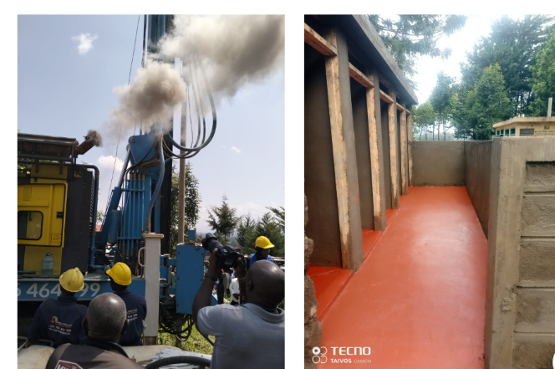
Mureranjau water and sanitation
dostupnost vody ve vesnici Mureranjau
1 400 lidí a také 440 kusům skotu a 700 ovcím
dopady na okolí (cca 4000 os)
odpovědná osoba Gerry Tipple RC Prg Intl
rozpočet 43.871,- EUR

Slide 30
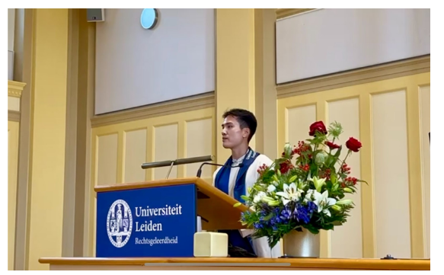
Stipendium Bach Vu
Stipendium University of Leiden, Belgii
D2240, RC Prague International a RC Bratislava International
odpovědné osoby Gregory Fabian a Gerry Tipple
Bach graduoval cum laude a byl Valedictorian ročníku
rozpočet 29.300,- EUR

Slide 31

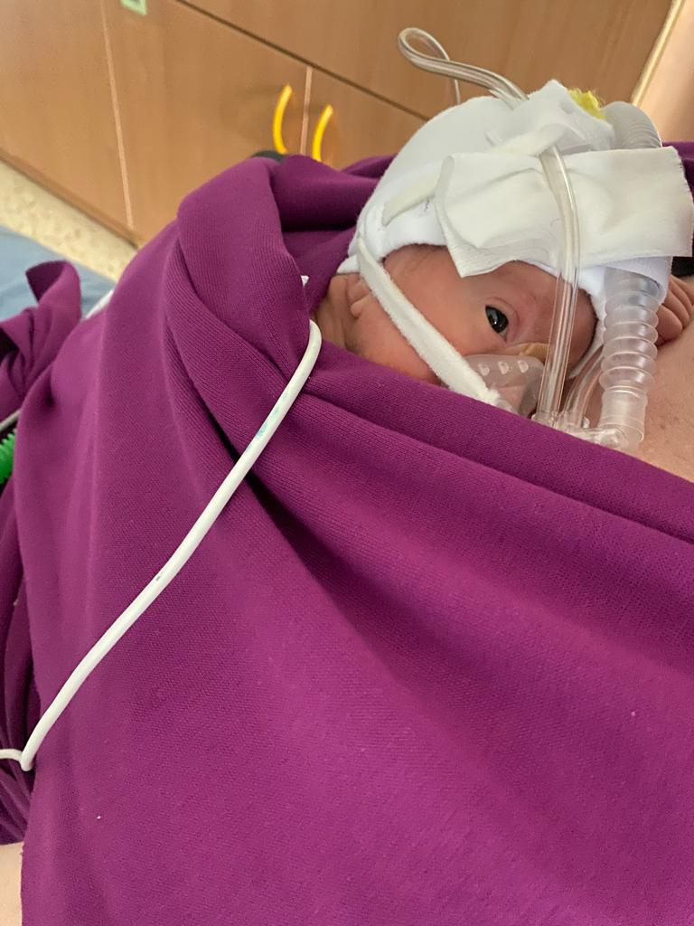
Family centered care
VTT - Vocational Training Team
změna chodu NICU nemocnice Pardubice
RC Pardubice
odpovědná osoba Michal Sláma
rozpočet 52.331,- EUR

Slide 32
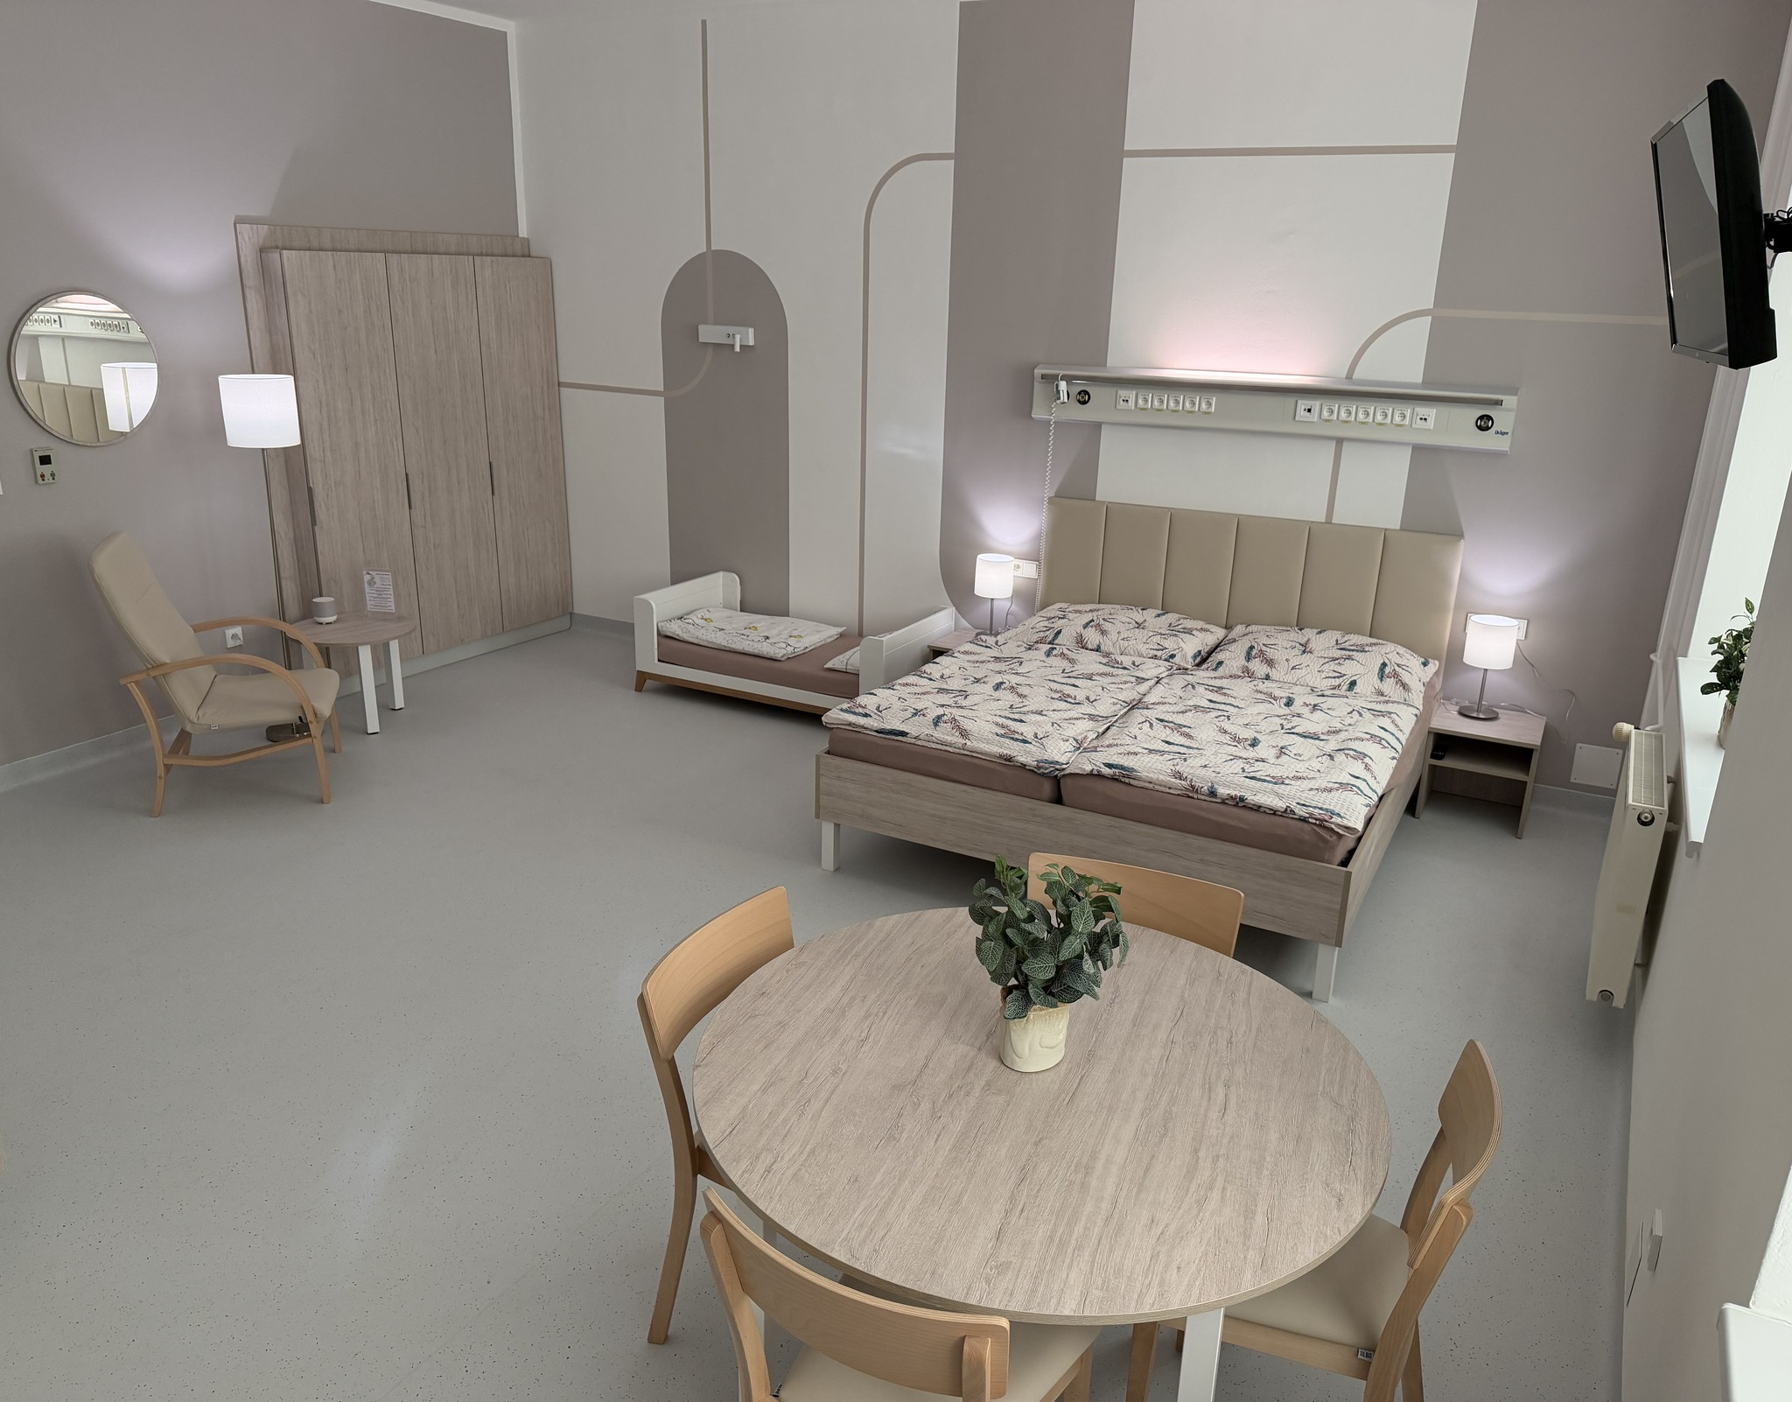

Family room Pardubice – pokračování GG
pokoj pro novorozence a jejich rodiče
přímo navazuje na Family centered care projekt
RC Pardubice
spolupráce více partnerů
odpovědná osoba Michal Sláma
přímé náklady 9.000,- EUR
rozpočet cca 1.500.000,- CZK

Slide 33
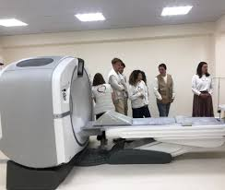
Lékařská pomoc v Arménii
podpora 2 lékařských klinik v Arménii
Hearts of Europe
RC Ostrava (5.300,- EUR)
RC Martin (5.300,- EUR)
rozpočet 189.701,- USD
čeká na formální ukončení

Slide 34
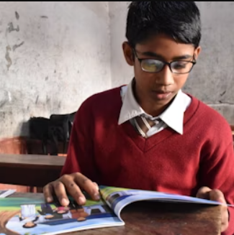
Vision for all – phase 2 and 3
péče o zrak v Nepálu
oční kliniky, pracovníci v terénu
dopady na aglomeraci 166 970 os.
RC Prague International
odpovědná osoba Gerry Tipple
rozpočet 84.948,- EUR

Slide 35
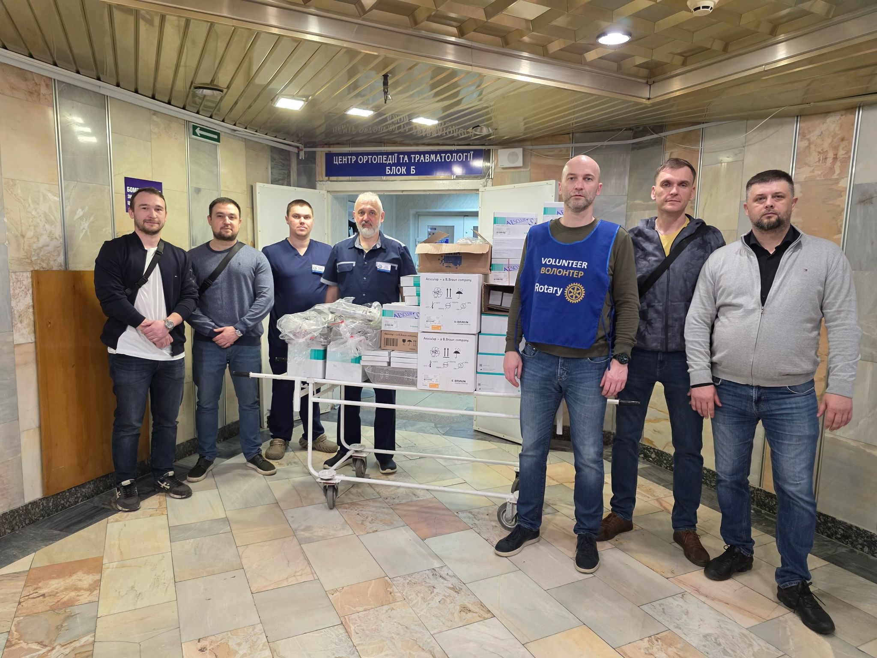
Za stovku tisícovku ½
Prevention of Violence Against Children
    RC Znojmo
    RC Somero (Finsko)
Dnipro hospital (nástroje)
    RC Ostrava International
    RC Opava
    RC Lahr (Německo)

Slide 36
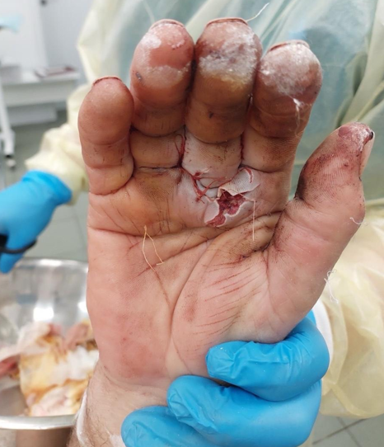
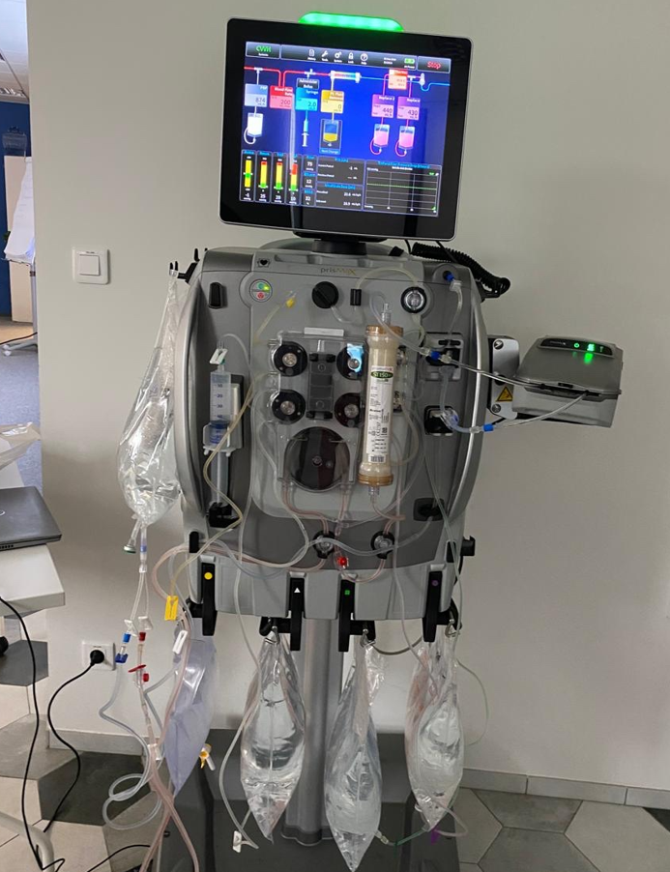
Za stovku tisícovku 2/2
Dnipro hospital (ultrazvuk)
RC Pardubice
RC Košice
RC Ostrava
RC Olomouc city
RC Třebíč
RC Ostrava International
RC Prague International
Dnipro hospital (dialýza)
  RC Pardubice
  RC Poděbrady
  RC Ostrava
  RC Ostrava International
  RC České Budějovice
  RC Prague International

Slide 37
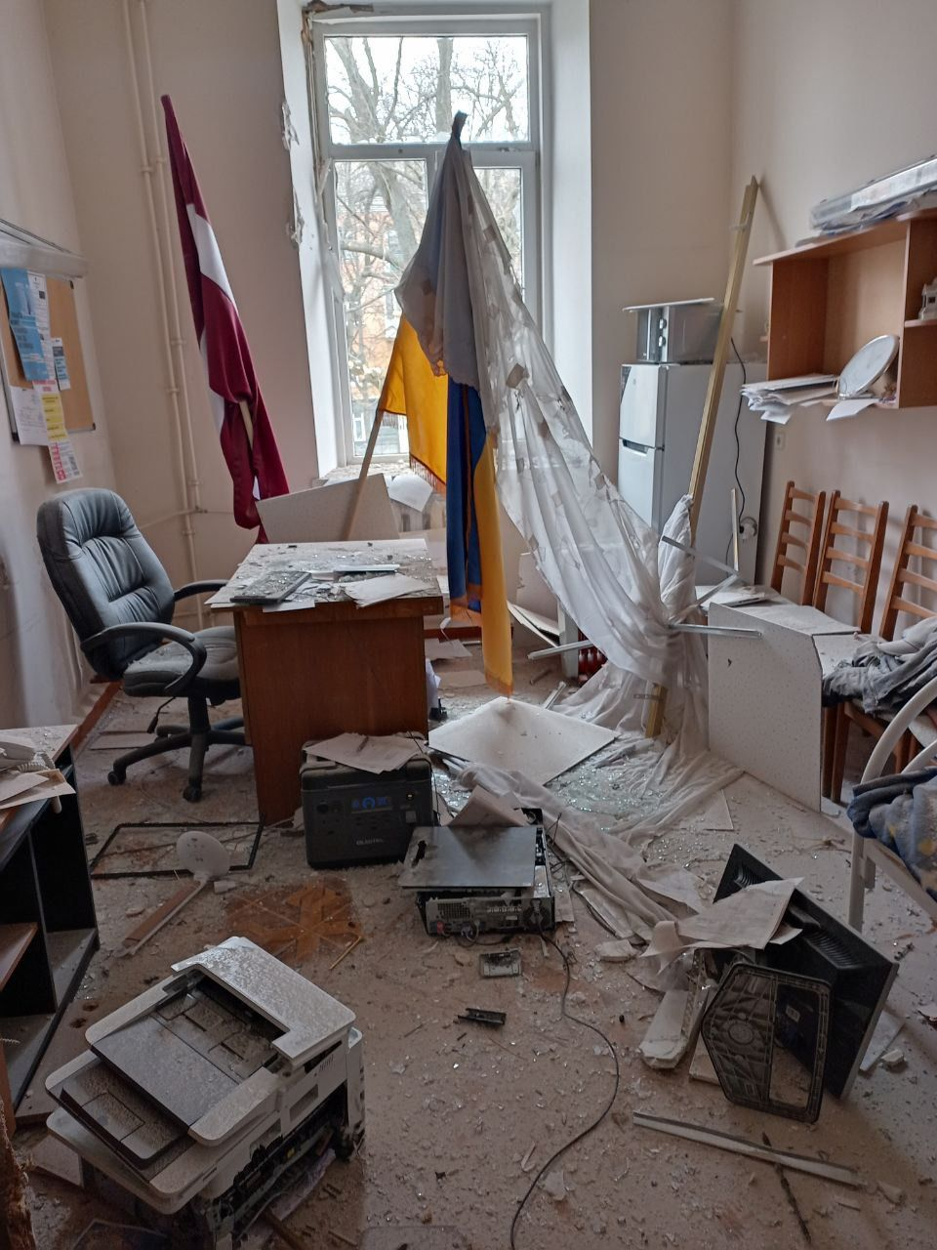
Plánované projekty
Protidronové sítě
Cherson (nemocnice, divadlo)
Mobilní nemocnice
Pomoc matkám v Africe
  RC Turku Samppalinna (Finsko)
  RC Pardubice + D2240

Slide 38

DOTAZY

Slide 39
DĚKUJEME ZA POZORNOST

